Slide 1
面向对象分析与设计
Object-Oriented Analysis & Design
董玉坤

Slide 2









学习路线图
1
5
8
OO
6
3
4
OOP
2
DP
UML
7
9
… Case-Study …
10
……
……
……
……
学 习 路 线 图
-<number>-

Slide 3

第03章 业务建模
Business Modeling

Slide 4
内容安排
分析设计过程简介
业务建模基础
业务建模流程
  识别业务参与者
  识别业务用例
  详述业务用例
  建立业务对象模型
业务建模实践
从业务模型到系统模型
-<number>-

Slide 5
内容安排
分析设计过程简介
业务建模基础
业务建模流程
  识别业务参与者
  识别业务用例
  详述业务用例
  建立业务对象模型
业务建模实践
从业务模型到系统模型
-<number>-

Slide 6
UML是标准的符号
1. 用UML画图很容易
摆脱符号烦恼
但知道要画什么是困难的！
全心面对问题
2. UML仅仅是一种表达形式
用好UML首先需要掌握OOAD的基本原则和方法，并在一定的软件开发过程（如统一过程UP/USDP/RUP、XP等）的指导下进行有取舍的运用
-<number>-

Slide 7
分析设计过程简介
UML2提供的5类14种图
不同的软件工程过程定义了不同阶段
  过程是一种“战术”，而UML则是基本的“作战技能”
  是一种多对多的关系，没有严格的对应，但有些最佳实践
  过程只是一个模板，每个团队都有自己的特点，根据这个模板定义自己的过程
-<number>-

Slide 8
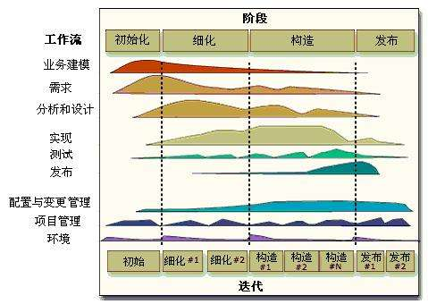
RUP工作流
-<number>-

Slide 9
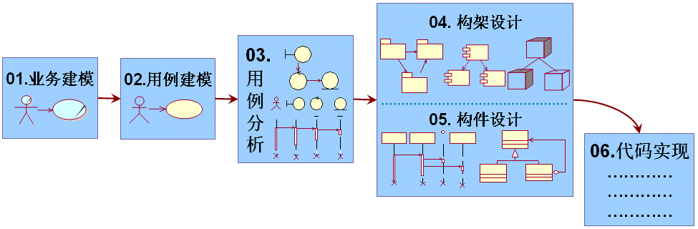
本书的核心过程
-<number>-

Slide 10
开发过程解析
业务建模：用软件建模方法描述业务流程；其目标是认识业务本质，该业务本质是后续用例建模的基础
-<number>-

Slide 11
开发过程解析
用例建模：采用UML用例建模技术描述软件需求，该需求模型将为后续用例分析提供输入
-<number>-

Slide 12
开发过程解析
用例分析：采用UML用例分析技术分析软件需求，建立软件系统的分析模型
-<number>-

Slide 13
开发过程解析
架构设计：在系统的全局范围内，以分析模型为基础，设计系统的架构
-<number>-

Slide 14
开发过程解析
构件设计：根据架构设计的成果，将分析模型细化，设计系统构件的实现细节
-<number>-

Slide 15
开发过程解析
代码实现：将系统构件映射到目标语言上
-<number>-

Slide 16
内容安排
分析设计过程简介
业务建模基础
业务建模流程
  识别业务参与者
  识别业务用例
  详述业务用例
  建立业务对象模型
业务建模实践
从业务模型到系统模型
-<number>-

Slide 17
业务
业务是指某个组织或者组织单元
业务可以看作一种包含了人、机器、资源的“系统”
利用软件思想(用例思想、对象思想)描述业务的过程，就是业务建模
  业务建模只是辅助环节
  不是所有项目都需要
  也不一定和软件开发相关
-<number>-

Slide 18
业务建模
业务建模的目的(RUP)
  理解将要实施的系统的组织结构和动态特性
  理解当前在目标组织中的问题，并明确改进的潜力
  确保客户、最终用户和开发人员对目标组织有统一的理解
  获取用于支持目标组织的系统需求
-<number>-

Slide 19
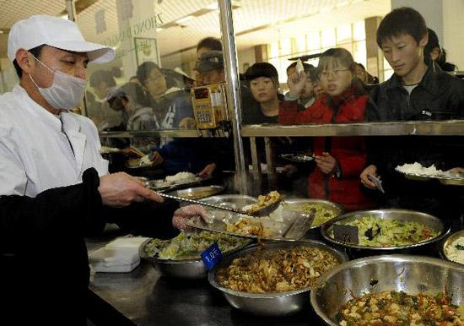
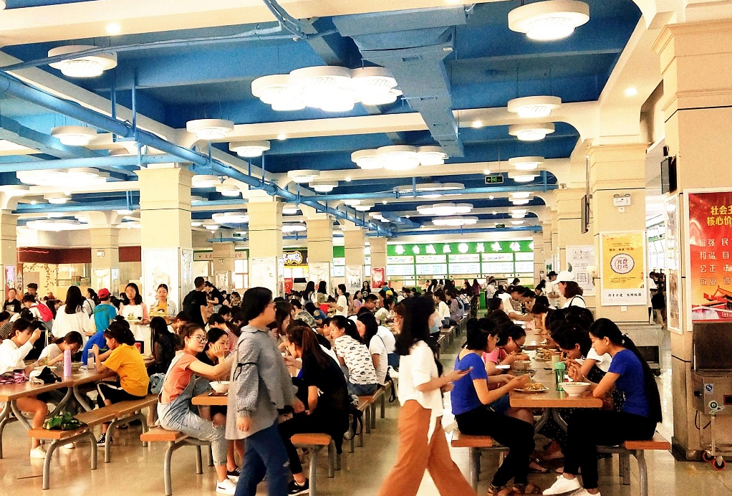
业务建模
业务建模关注
  机构的核心价值
  机构的边界
  机构的参与者
  机构中的工作流及如何优化
-<number>-

Slide 20
业务建模方法
研究对象
  软件要改进的业务单元
研究目标
  定义业务本质
研究方法
  用例观点：把业务看成对外提供价值的价值流
-<number>-

Slide 21
业务建模工件
业务用例模型(Business Use-Case Model)
  业务用户表示为业务参与者(Business Actor)
  业务过程表示为业务用例(Business Use-Case)和业务用例实现
业务对象模型(Business Object Model)
  人们在组织中扮演的角色表示为业务工人(Business Worker)
  组织管理或制造的“东西”表示为业务实体(Business Entity)
-<number>-

Slide 22
内容安排
分析设计过程简介
业务建模基础
业务建模流程
  识别业务参与者
  识别业务用例
  详述业务用例
  建立业务对象模型
业务建模实践
从业务模型到系统模型
-<number>-

Slide 23
业务建模流程
0. 建立业务用例模型
  1. 识别业务参与者
  2. 识别业务用例
  3. 详述业务用例
4. 建立业务对象模型
-<number>-

Slide 24

1.业务参与者(Business Actor)
识别业务参与者
  在业务之外，与业务进行交互的人或组织
-<number>-

Slide 25
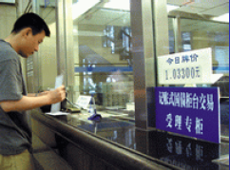
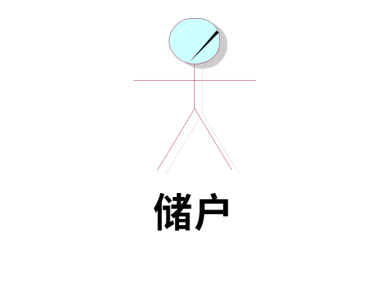
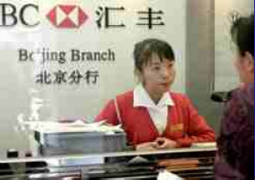
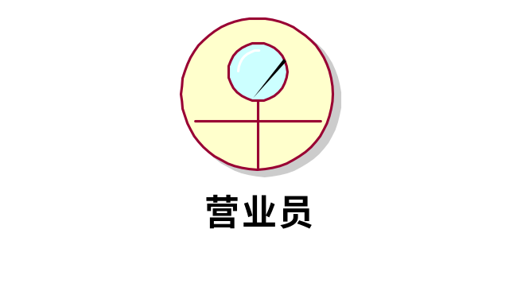
区分业务工人(Business Worker)
业务参与者在业务外面
业务工人在业务里面
-<number>-

Slide 26
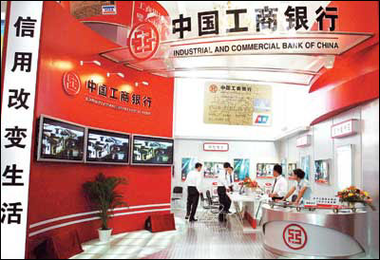
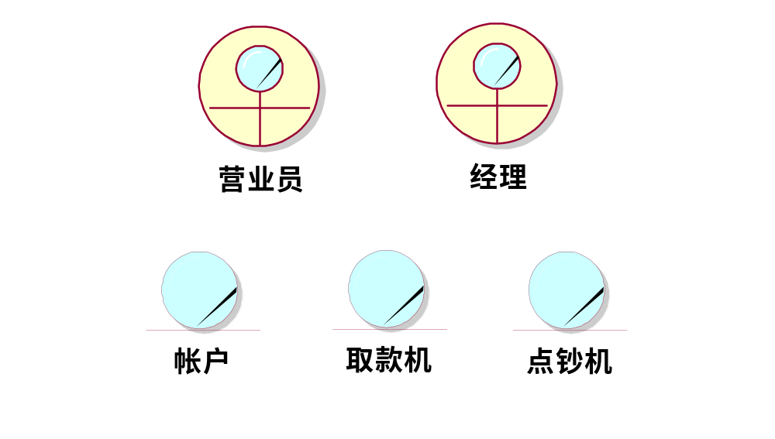
区分业务实体(Business Entity)
-<number>-

Slide 27

识别业务参与者思路
客户
供应商
合作伙伴
潜在客户
政府
组织中未建模部分
……
-<number>-

Slide 28

2.业务用例(Business Use Case)
识别业务用例
  业务为业务参与者提供的价值
  体现企业业务本质，是有意义的目标
-<number>-

Slide 29
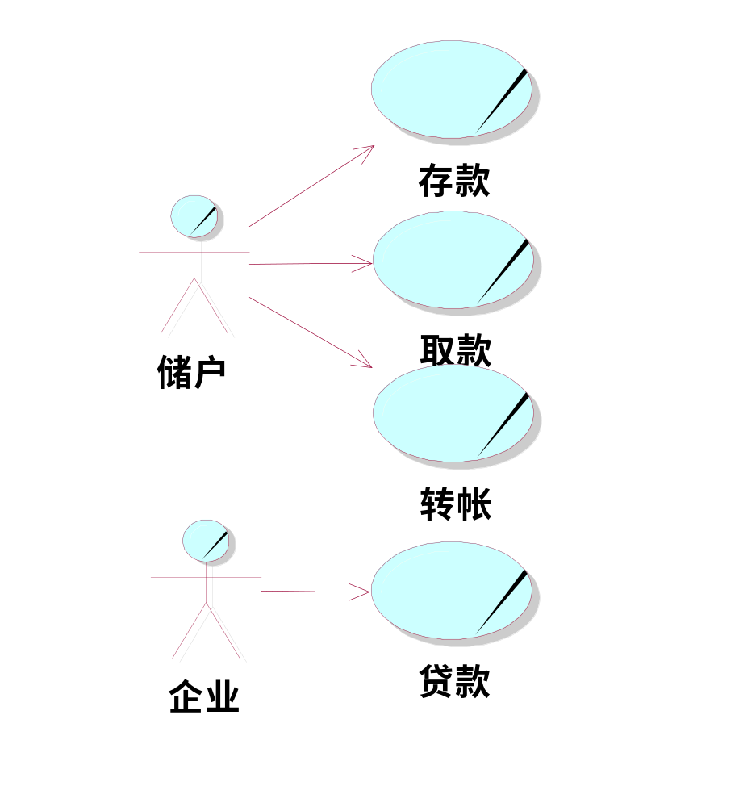
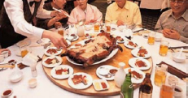

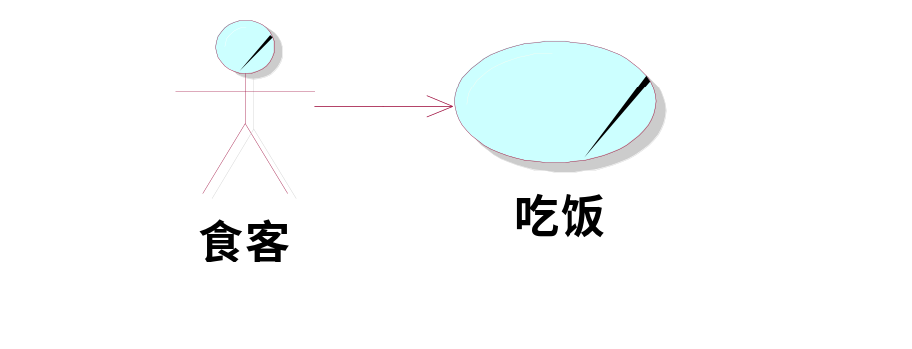
业务用例与业务参与者
-<number>-

Slide 30

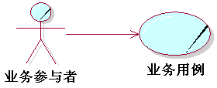
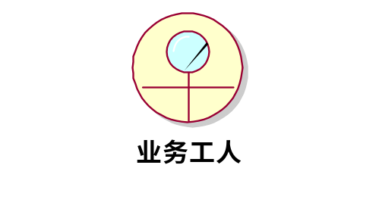
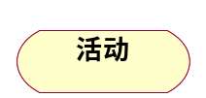
识别业务用例的方法
直接获得：从业务参与者的角度，从外部推导出来
拼装：从里面往外面看，内部业务流程的目标是什么
直接获得
拼装
-<number>-

Slide 31
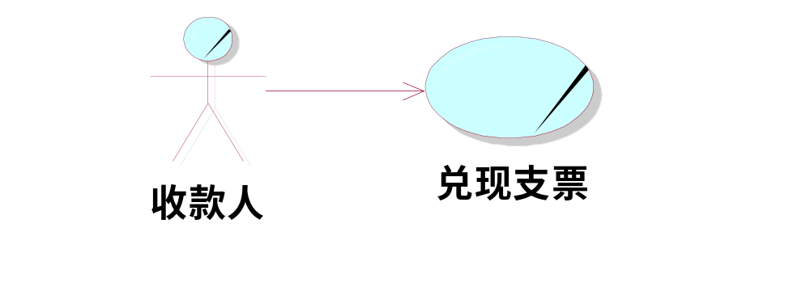
从业务流程拼装业务用例
业务流程
  收款人在支票背后签名，写上身份证件号码，把支票和身份证件交给营业员
  营业员核对印章正确且证件有效
  营业员操作营业受理系统，办理支票兑现手续
  营业员把现金和证件交给交款人
-<number>-

Slide 32
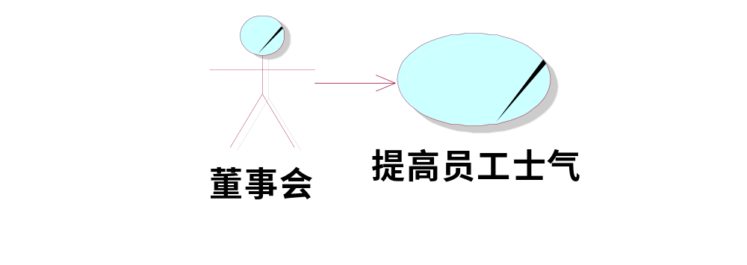
识别业务用例-支持性事件
不要遗漏支撑性业务流程背后的业务用例
支持性事件
  人员的发展与维护
  业务内部IT的开发与维护
  办公室的设立与维护
  安全性
  法律活动
例：公司为什么要举行足球比赛？
-<number>-

Slide 33
3.详述业务用例
业务用例是对业务流程的封装，在业务建模过程中需要逐一描述其内部细节，即详述业务用例
目的
  详细说明业务用例的工作流程
  说明业务用例的工作流程，以便于客户、用户和涉众理解
-<number>-

Slide 34
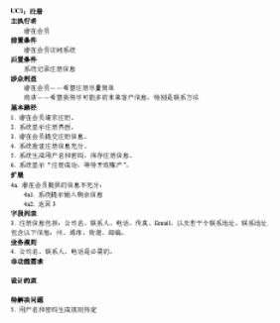
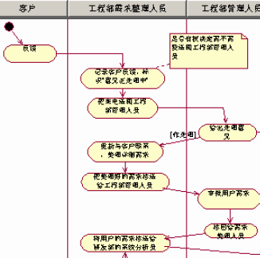
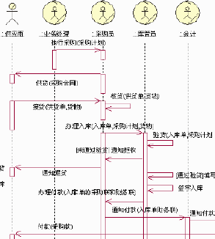
三种可选技术
文字
活动图
顺序图
-<number>-

Slide 35
选择合适的技术
只有文字
  不生动，不便于和客户交流
只有活动图
  难以表达所有细节
业务用例文档中插入活动图
活动图中插入文字(+注释+基本路径)
顺序图(需要涉及到业务对象模型)
-<number>-

Slide 36
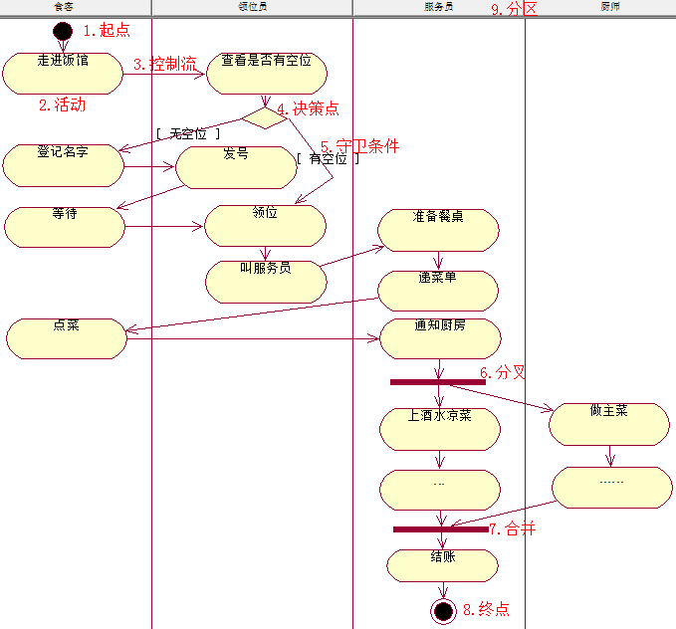
细说活动图
-<number>-

Slide 37



细说活动图(1)
起点、终点
  活动的一种特殊形式，各自只有一个
  起点：只有离开的转移
  终点：只有进入的转移
  存在从起点出发，到达终点的路径
活动和动作
  有进有出
  动宾结构
  可以简单，可以复杂
分区
  定义活动的负责者
-<number>-

Slide 38
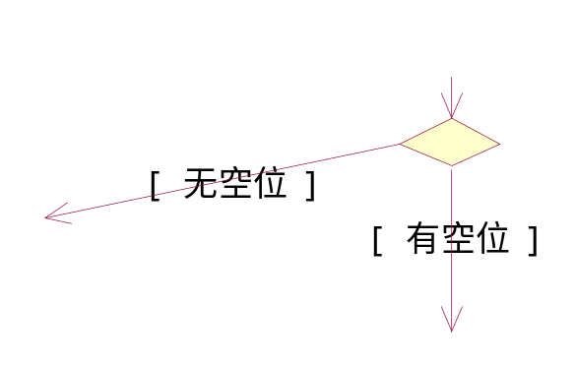
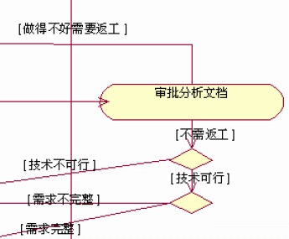
细说活动图(2)
控制流
  向外转移的条件之和必须是完备集
  向外转移的条件之间不能重叠
决策点
  注意和流程图的区别
  误把活动当决策
    图中判断“技术可
    行性”需要单独的
    活动来完成
-<number>-

Slide 39
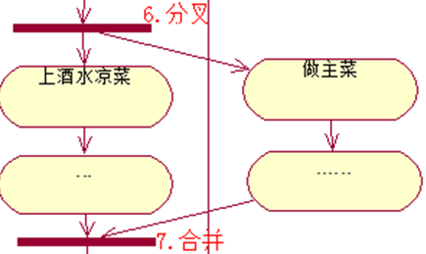
细说活动图(3)
并发(concurrent)
同步条(synchronization bar)的分叉(fork)与合并(join)
  有分必有合
  有分必有进
  有合必有出
  并发≠同时
-<number>-

Slide 40
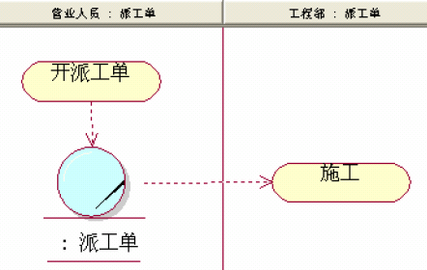
活动图中的对象流
指定活动操作的数据(对象)以及数据的流向(对象流)
  业务对象(business objects)、对象流(object flows)
  指出对某些业务实体的操作，类似结构化中的数据流图
  UML2中对象流
  由原来的虚线
  改为实线
-<number>-

Slide 41
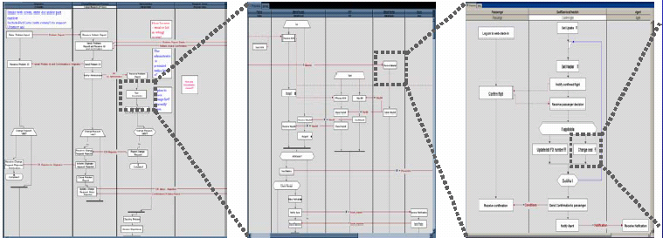
活动图的分层
活动可以简单可以复杂，复杂的活动可以进一步细化：分层
  顶层有起点终点，下层可以没有
  出入平衡
-<number>-

Slide 42
4.业务对象模型
业务对象模型(Business Object Model)
  勾勒出实现业务关系中的人、事物、设备、资源以及它们之间的关系；即业务工人和业务实体之间的静态关系
  从另一个视角描述现实
  使用UML类图描述
  不要和待开发系统中的分析设计类相混淆
-<number>-

Slide 43
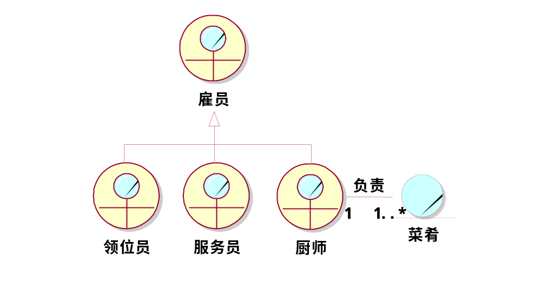
餐馆的业务对象模型
-<number>-

Slide 44
内容安排
分析设计过程简介
业务建模基础
业务建模流程
  识别业务参与者
  识别业务用例
  详述业务用例
  建立业务对象模型
业务建模实践
从业务模型到系统模型
-<number>-

Slide 45
业务建模实践：建模指南
业务模型不是UML标准直接支持的，但是通过UML的扩展机制可以很方便的建立业务模型
主要构造型(stereotype)
  业务用例模型
    参与者的构造型：业务参与者(Business Actor)
    用例的构造型：业务用例(Business Use Case)
  业务对象模型
    类的构造型：业务工人(Business Worker)、业务实体(Business Entity)
-<number>-

Slide 46
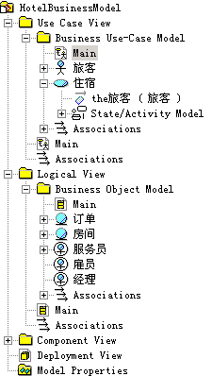
建模指南：模型的组织
利用“包”组织模型
用例视图中
  “业务用例模型”
  每个业务用例的
  ”状态/活动模型”
逻辑视图中
  “业务对象模型”
-<number>-

Slide 47
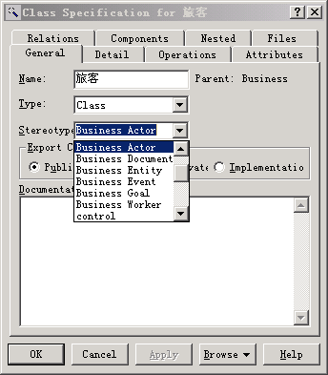
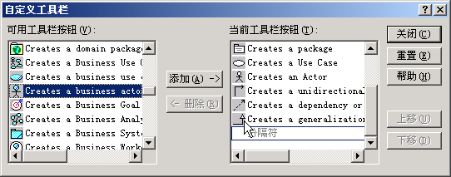
建模指南：使用构造型
业务用例模型是在UML的用例模型(用例图)基础上添加构造型来实现的
业务对象模型是在UML的对象模型(类图)基础上添加构造型来实现的
  利用已有元素添加构造型
  Rose直接支持这些构造型
-<number>-

Slide 48
业务建模实践：实例分析
研究对象：某旅店
业务现状：
  某旅店可对外开放50个双人间和20个单人间，房间费用视情况按季节调整，但周一到周五提供半价（周末全价）折扣
  旅客可以直接入住房间(如果有空房)，也可提前预订；入住和预订都需要登记个人信息
  旅客提前预订房间时，需提交一定的订金；入住时间24小时之外的旅客可以取消预订，并退回所有订金，24小时以内则不退还订金
  退房时缴纳全部的住宿费用
  服务员每月为经理提供房间的预订情况和入住情况的详细信息
-<number>-

Slide 49
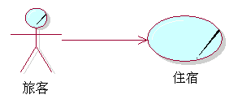
实例分析：业务用例模型
旅店的本质就是为旅客提供住宿服务，其它的只是为达到这个目标而采用的手段
(用例观点：把业务看成对外提供价值的价值流)
-<number>-

Slide 50
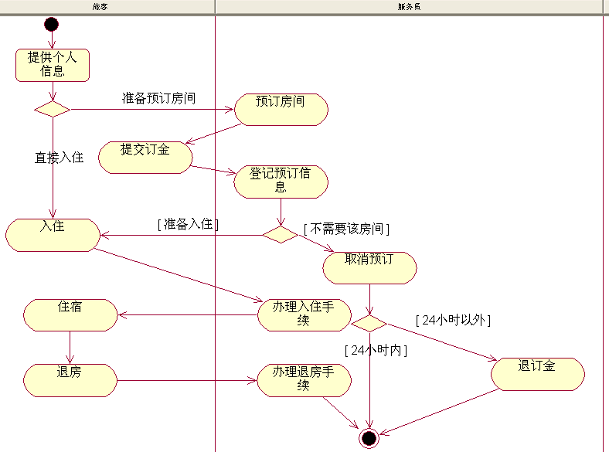
实例分析：旅客住宿业务流程
-<number>-

Slide 51
实例分析：检查业务用例模型
该业务用例模型体现了整个旅店的业务需求吗？
如何考虑这项业务：服务员每月为经理提供房间的预订情况和入住情况的详细信息？
  经理是什么，如何体现在业务建模过程中？
  是业务参与者还是业务工人？体现怎样的业务本质的差异？
-<number>-

Slide 52
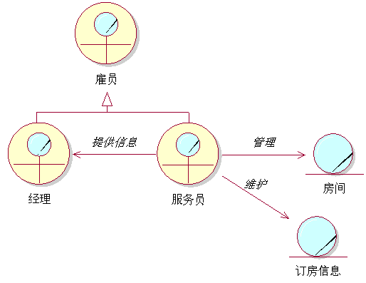
实例分析：业务对象模型
-<number>-

Slide 53
内容安排
分析设计过程简介
业务建模基础
业务建模流程
  识别业务参与者
  识别业务用例
  详述业务用例
  建立业务对象模型
业务建模实践
从业务模型到系统模型
-<number>-

Slide 54
从业务模型到系统模型
对于软件开发而言，业务建模只是辅助环节，并不是最终目标
  软件工程师最终目标是要构造软件系统
  业务建模则是一种定义系统模型的辅助手段
从业务模型到系统模型
  业务模型描述了目前的业务现状
  系统模型才是软件开发的最终工件
-<number>-

Slide 55
业务模型为系统模型提供素材
为用例视图和逻辑视图提供输入
  对于每个将被系统实现的业务用例，在用例视图中确定一个系统用例或用例包（或单独的子系统）来实现该业务
  为需要支持自动化业务确定相应的用例
  对于业务对象模型中的业务实体，可以在系统模型中定义对应的实体类
为系统构架提供一些重要的构架机制
  在软件构架中定义专用层来实现复杂的业务逻辑
-<number>-

Slide 56
业务模型映射到系统模型
从业务改进点入手，结合系统远景，可以帮助获取系统模型
可能的对应关系(并非一一对应)
  业务用例 → 系统(子系统)
  业务参与者 → 系统参与者
  业务工人 → 系统参与者
  业务工人的操作(活动) → 系统用例
  业务实体 → 实体类
-<number>-

